Slide 1

Физика
6
Класс
Тема:
Молекулярное строение твердых тел, газов и жидкостей Изучение явления диффузии в жидкостях

Slide 2


Slide 3
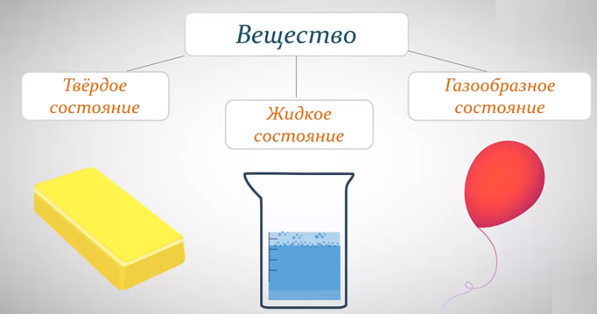

Slide 4

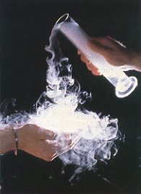
Свойства газов.
Газы не имеют собственной формы и постоянного объема.
Они принимают форму сосуда и полностью заполняют весь представленный им объем.

Slide 5
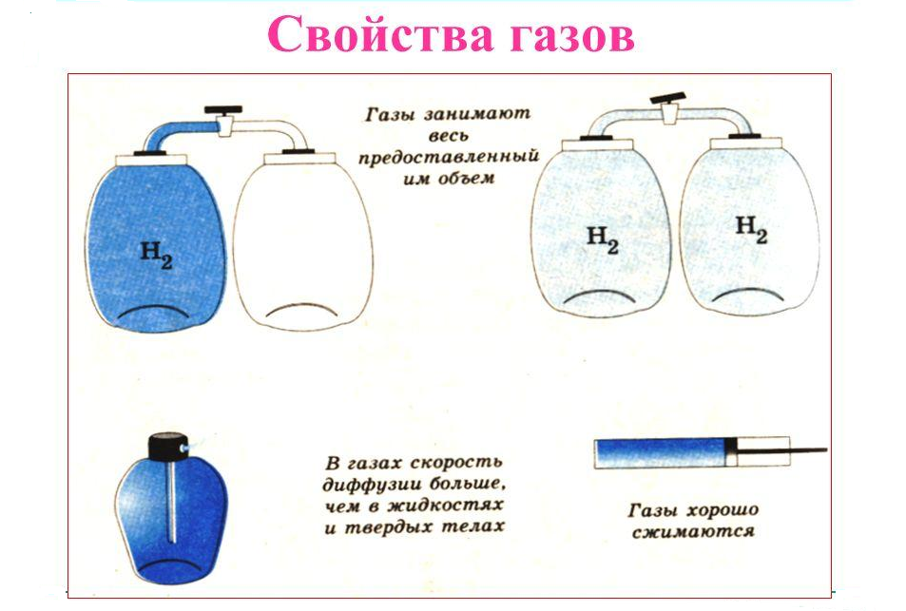

Slide 6
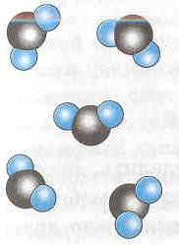
Расположение молекул
в газах.
Молекулы газов находятся на расстояниях, намного превышающих их размеры, поэтому не притягиваются друг к другу; они непрерывно движутся с огромными скоростями, и поэтому
газы заполняют весь предоставленный объем, принимая форму сосуда.

Slide 7
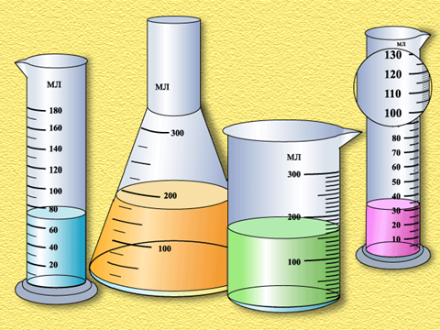
Свойства жидкостей.
Жидкости легко меняют свою форму, но сохраняют объем

Slide 8
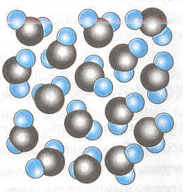
Расположение молекул
в жидкостях.
Молекулы в жидкостях расположены на расстояниях, равных размерам молекул, сохраняя так называемый ближний порядок, поэтому жидкости сохраняют
свой объем.
Молекулы непрерывно движутся, совершая перескоки, поэтому
жидкости текут, принимая форму сосуда.

Slide 9
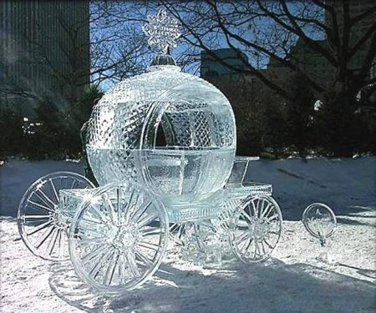
Свойства твердых тел
Твердые тела сохраняют свою форму и объем.

Slide 10
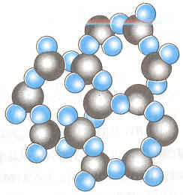
Расположение молекул в твердых телах
В твердых телах расстояния между молекулами равно размерам молекул, поэтому твердые тела сохраняют форму. Молекулы расположены в определенном порядке, называемом кристаллическая решетка, поэтому в обычных условиях
твердые тела сохраняют свой
объём.

Slide 11
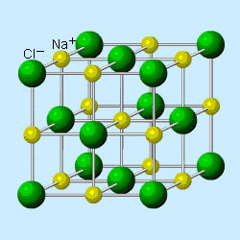
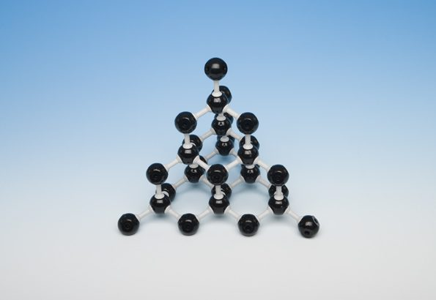
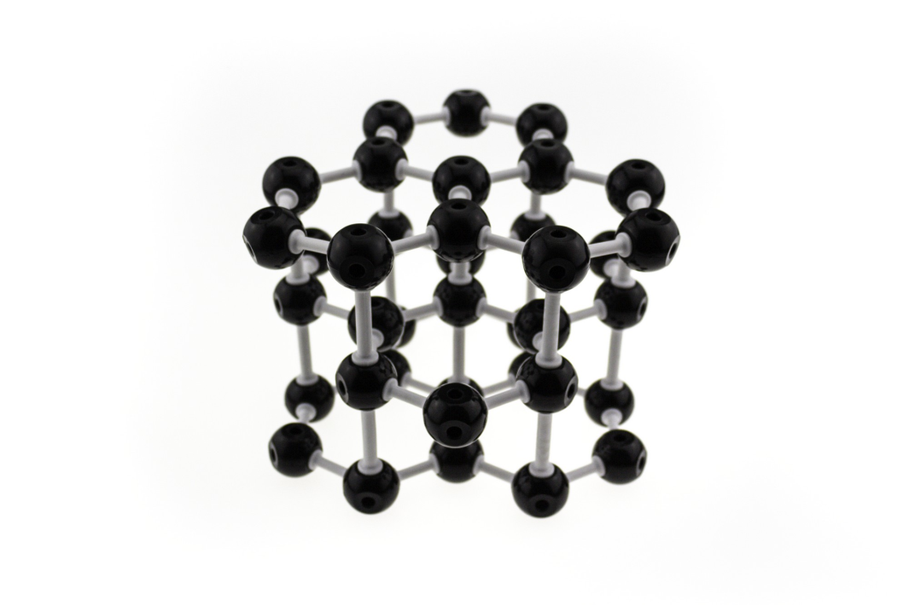
Кристаллическая решетка
- это совокупность точек пространства, в которых располагаются частицы, образуя кристалл

Slide 12
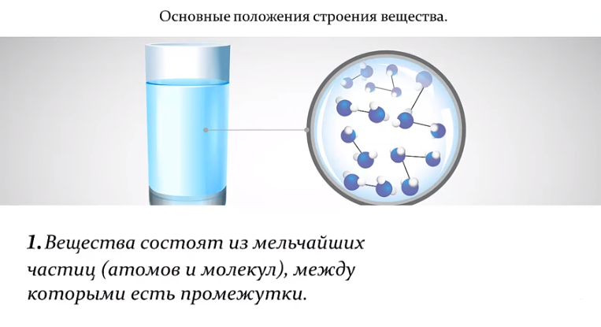

Slide 13
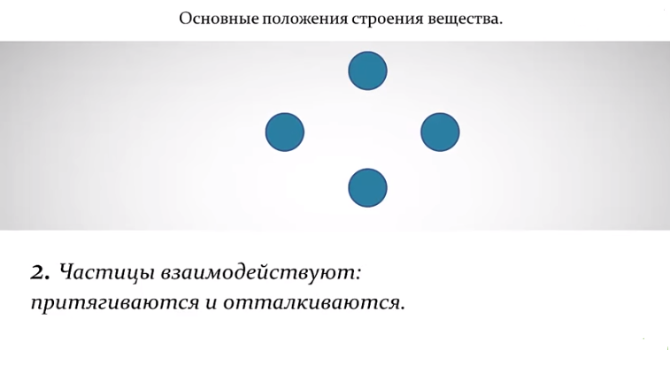
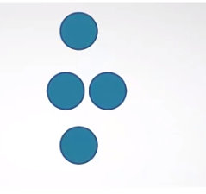

Slide 15
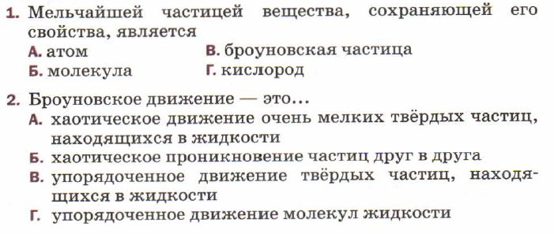
Тесты:

Slide 18
Задание:
Прочитать тему 12
Ответить на вопросы (стр.28)
Выполнить практическое задание ( тема 13, стр.28 )

